Slide 1

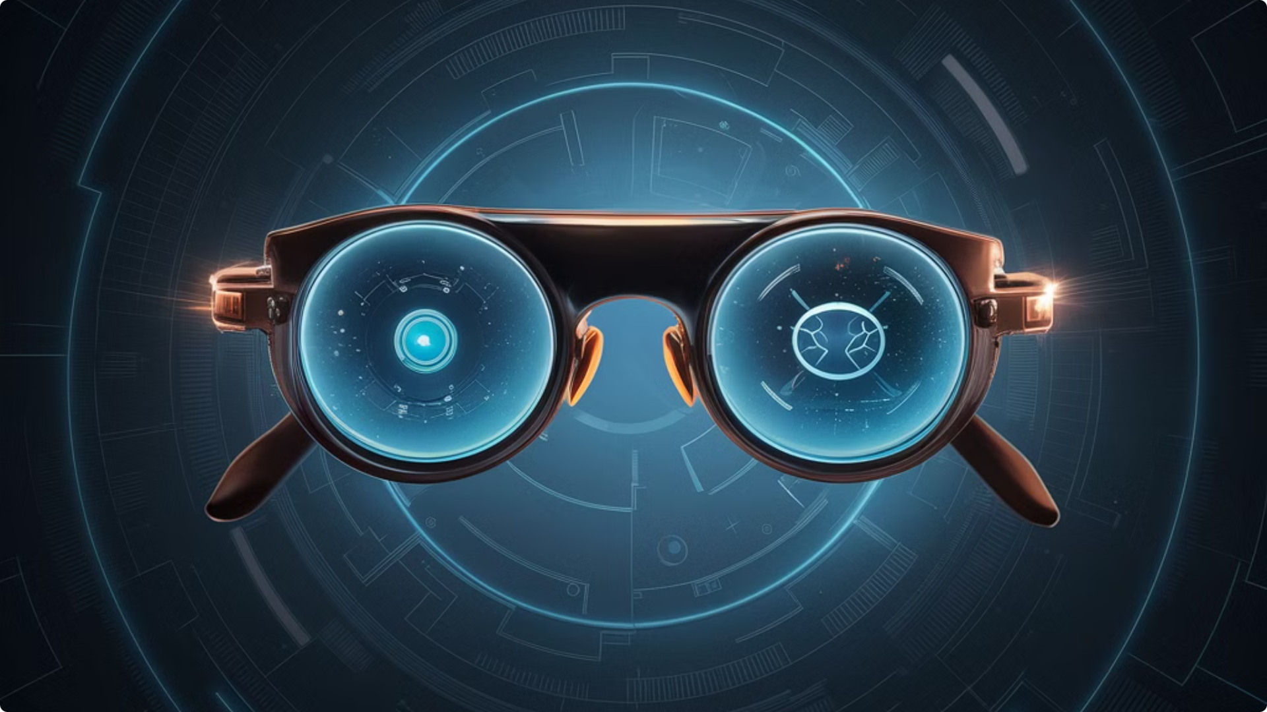
Intelligente Sehbrille für Blinde
Ebnen des Pfades in die Zukunft

Slide 2
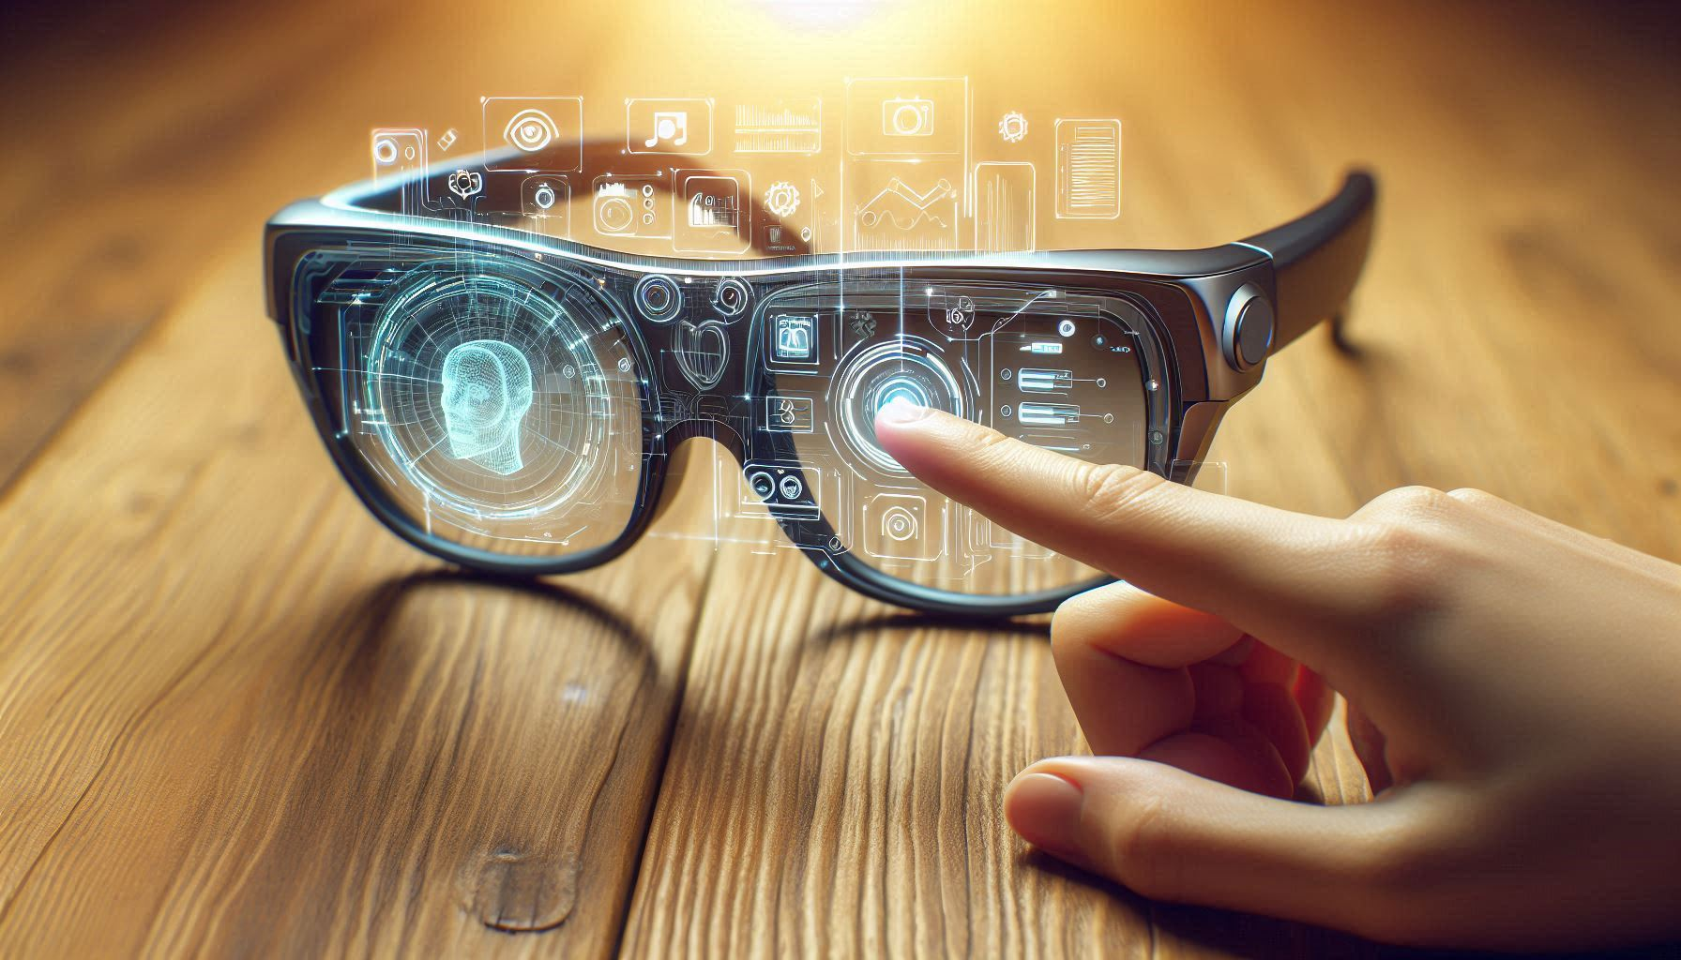
Intelligente Sehbrille für Blinde
Dieses Project zielt darauf ab, eine innovative Sehbrille zu entwickeln, die blinden und sehbehinderten Menschen dabei hilft, ihre Umgebung besser wahrzunehmen und selbstständiger zu navigieren. Mithilfe modernster Computervision-Technologien und Künstlicher Intelligenz soll die Brille visuelle Informationen erfassen, verarbeiten und in leicht verständliche Sprach- oder haptische Rückmeldungen umwandeln.
Mahran Almaree

Slide 3
Projektübersicht
Das Ziel dieses Projekts ist es, eine leichte, benutzerfreundliche und hocheffiziente Sehbrille zu entwickeln, die blinden und sehbehinderten Menschen dabei unterstützt, ihre Umgebung besser wahrzunehmen und sich selbstständiger darin zu bewegen. Die Brille soll mithilfe modernster Computervision-Technologien und Künstlicher Intelligenz visuelle Informationen erfassen, analysieren und in Form von Sprache oder haptischem Feedback an den Benutzer übermitteln.
Zu den Hauptmerkmalen der Brille gehören eine hochauflösende Kamera, fortschrittliche Objekterkennung, präzise Positionsbestimmung und intuitive Benutzersteuerung. Dadurch sollen blinde und sehbehinderte Menschen ihre Umgebung besser verstehen und selbstständig navigieren können.
Mahran Almaree

Slide 4
Zielgruppe und Herausforderungen
1
Zielgruppe
2
Herausforderungen
Die primäre Zielgruppe dieses Projekts sind Menschen mit Sehbehinderung oder Blindheit. Dabei berücksichtigen wir unterschiedliche Ursachen und Grade der Sehschädigung, um eine möglichst breite Akzeptanz und Nutzung der Brille zu erreichen.
Einige der Hauptherausforderungen bei der Entwicklung dieser intelligenten Sehbrille sind die präzise Erfassung und Verarbeitung visueller Informationen, die Anpassung an individuelle Bedürfnisse der Nutzer sowie die Gewährleistung eines intuitiven und barrierefreien Benutzererlebnisses.
Mahran Almaree

Slide 5
Technologische Konzeption
Hardwarekomponenten
Computervision-Algorithmen
Benutzeroberfläche
Die Sehbrille ist mit hochauflösenden Kameras, leistungsfähigen Prozessoren und präzisen Sensoren ausgestattet. Diese Hardwarekomponenten erfassen und verarbeiten die visuellen Informationen in Echtzeit.
Die intuitive Benutzeroberfläche ermöglicht es den Nutzern, die Brille mühelos zu steuern und die gewonnenen Informationen in Form von Sprache oder haptischem Feedback zu empfangen.
Mithilfe fortschrittlicher Computervision-Algorithmen und Methoden der Künstlichen Intelligenz werden die erfassten Bilder und Videos analysiert. Objekte, Personen, Hindernisse und andere relevante Elemente werden erkannt und identifiziert.
Mahran Almaree

Slide 6
Sensorik und Computervision
Die intelligente Sehbrille verfügt über eine Reihe hochmoderner Sensoren und Computervision-Technologien, die es ermöglichen, die Umgebung detailliert zu erfassen und zu verstehen.
1
Hochauflösende Kameras
2
Objekterkennung
Mehrere Kameras mit hoher Auflösung erfassen ein detailliertes Bild der Umgebung in Echtzeit.
Fortschrittliche Algorithmen zur Objekterkennung und -klassifizierung identifizieren Personen, Gegenstände, Hindernisse und andere relevante Elemente.
3
Positionsbestimmung
4
Tiefenwahrnehmung
Integrierte GPS-Sensoren, Kompass und Beschleunigungsmesser ermöglichen eine genaue Positionsbestimmung und Orientierung des Nutzers.
Stereokameras und Distanzsensoren erfassen die räumliche Tiefe, um die Entfernung zu Objekten und die Beschaffenheit der Umgebung zu erfassen.
Mahran Almaree

Slide 7
Sprachausgabe und haptisches Feedback
Um die erfassten visuellen Informationen für blinde und sehbehinderte Nutzer zugänglich zu machen, werden diese in Form von Sprache oder haptischem Feedback ausgegeben.
Sprachausgabe
Haptisches Feedback
Mithilfe von Sprachsynthese-Technologie werden die erkannten Objekte, Personen und Hindernisse in verständliche, natürlich klingende Sprache umgewandelt und über Lautsprecher oder Kopfhörer ausgegeben.
Für Nutzer, die Sprache nicht gut wahrnehmen können, wird das visuelle Feedback auch über vibrationsbasierte haptische Signale vermittelt. Dabei kommen aktive Schwingmotoren zum Einsatz, um Informationen über die Umgebung zu übermitteln.
Mahran Almaree

Slide 8
Prototypenentwicklung und Testphase
Bevor die intelligente Sehbrille in Serie gefertigt wird, durchlaufen Prototypen eine intensive Testphase, um die Funktionalität, Benutzerfreundlichkeit und Zuverlässigkeit sicherzustellen.
Konzeptentwicklung
Feldtests
Basierend auf den zuvor definierten Anforderungen und Zielen werden erste Konzepte für das Design und die Funktionalität der Brille entwickelt.
In umfangreichen Feldtests mit Testnutzern aus der Zielgruppe wird die Brille unter realen Bedingungen erprobt, um Feedback für Verbesserungen zu sammeln.
1
2
3
Rapid Prototyping
Mithilfe von 3D-Druckverfahren und schneller Entwicklungsmethoden entstehen erste funktionsfähige Prototypen, die getestet und weiterentwickelt werden.
Mahran Almaree

Slide 9
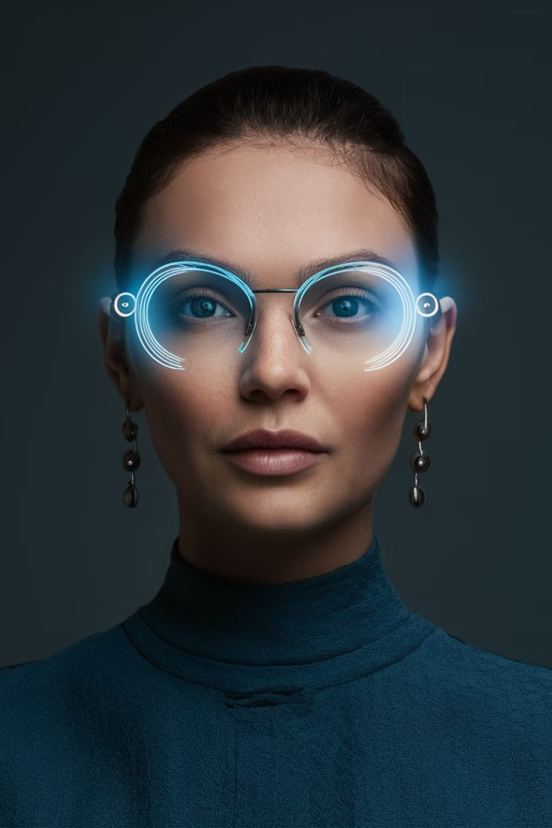
Ausblick und nächste Schritte
Mit der Entwicklung dieser intelligenten Sehbrille für Blinde und Sehbehinderte wird ein wichtiger Beitrag zur Verbesserung der Lebensqualität und Selbstständigkeit dieser Zielgruppe geleistet. In den nächsten Schritten des Projekts sollen die gewonnenen Erkenntnisse aus der Testphase in die Optimierung der Brille einfließen, um ein marktreifes Produkt zu schaffen.
Kommerzialisierung
Ziel ist es, die Sehbrille in Zusammenarbeit mit Partnern aus Industrie und medizinischen Einrichtungen zu vermarkten und für Interessenten zugänglich zu machen.
Weiterentwicklung
Die Technologie soll kontinuierlich verbessert und um zusätzliche Funktionen erweitert werden, um den Bedürfnissen der Nutzer bestmöglich gerecht zu werden.
Barrierefreiheit
Neben der technischen Leistungsfähigkeit liegt ein wichtiger Fokus darauf, die Brille intuitiv und barrierefrei nutzbar zu gestalten.
Mahran Almaree

Slide 10
vielen dank für ihre aufmerksamkeit
Mahran Almaree

